Slide 1
数论入门
Frank

Slide 2
一个并不是按照顺序的提纲
模是什么（加减乘除乘方）、鸽巢定理（抽屉原理）、容斥原理
打表—— 一些基础的废话
质因数分解
欧几里得&&拓展欧几里得
素数筛法----------------------v
费马小定理求逆->欧拉定理->欧拉函数
快速幂求逆
组合数
Lucas定理
常见数列

Slide 3
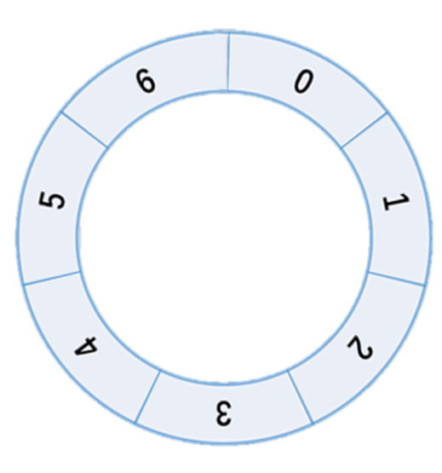
什么是模
0 | 1 | 2 | 3 | 4 | 5 | 6

Slide 4
X/3(mod 7)?
X*3(mod 7)
我们发现，当X为3的倍数的时候似乎可以做除法，但是X不是3的倍数的时候就没有明确的O(1)的方法，只能找循环的上1步（或者乘3^5才能得到结果）
为了能够完成除法取模，我们引入逆的概念，通过计算X*a⁻¹%mod来得到X/a的结果
逆的具体求法我们在下面介绍

Slide 5
素数筛法
for (i = 2; i < 10010; ++i)
{
if (isprime[i]==0)
{
for (j = 2; i*j < 10010; ++j)
{
isprime[i*j] = 1;
}
primelist[k] = i;
k++;
}
}

Slide 6
POJ 2689 Prime Distance
给出一个区间[L,U]，找出区间内相邻的距离最近的两个素数和距离最远的两个素数。
1<=L<U<=2,147,483,647 区间长度不超过 1,000,000

Slide 7
POJ 2689 Prime Distance 解
只需用筛法得到所有的素数即可，由于数字最大为2,147,483,647，若一个区间[l,r]之间的数不是质数，它一定有至少一个小于sqrt(2,147,483,647) 的质因数
所以只需要筛法得到[2,sqrt(2,147,483,647) ]的素数，然后筛法标记区间上的所有合数，线性扫一遍即可

Slide 8
欧几里得 && 扩展欧几里得
int extend_gcd(int a,int b,int &x,int &y)
{
if(b==0) {
x = 1;
y = 0;
return a;
} else {
int r = extend_gcd(b,a%b,y,x);
y -= x*(a/b);
return r;
}
}
int gcd(int a,int b)
{
return b==0 ? a : gcd(b,a%b);
}
扩展欧几里德算法是用来在已知a, b时求解一组x，y，使它们满足：ax+by = gcd(a, b) ，且abs(x)+abs(y)最小

Slide 9
利用扩展欧几里得求逆
扩展欧几里得可以求得 ax + by = gcd(a, b) 的一组解 (x, y)
因此，当我们求逆时，由于我们本质上是在求一个x，使得ax = 1(mod m)
于是我们可以利用扩展欧几里得求解 ax + my = gcd(a,m) ⬄ ax = 1(mod m) <由于m为质数且my一定可以被m整除>
int mod_inverse(int a,int m)
{
int x,y;
int d = extend_gcd(a,m,x,y);
return (x%m+m)%m;
}

Slide 10
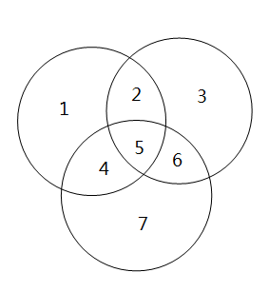
容斥原理
公式如下
可以通过韦恩图形象的感受一下

Slide 11
HDU 4135 Co-prime
求区间[a,b]上与p互质的数字的个数
其中(1 <= a <= b <= 10¹⁵) and (1 <=p <= 10⁹)

Slide 12
HDU 4135 Co-prime 解
由于[1,n]之间的p的倍数的数量更好求得，我们可以将[a,b]间与p互质的数的数量转为求[1,a-1]和[1,b]间与p互质的数的数量
由于p最大为10^9，可以看出它一定可以被分解为至多10个质数
利用容斥原理，我们可以利用区间中被各个（分解p得到的）质数整除的数的数量来解决问题
这时我们就有多种方法用代码实现了，我们可以写一个dfs，深度代表是多少个质数的成绩并用于判断是加还是减去这个数的倍数的数量；或者我们也可以用一个状态压缩的方法来记录被使用的互质的数，然后从000000-111111枚举情况。

Slide 13
打表
1、用素数筛法打质数表
2、用筛法打欧拉函数表
3、预处理阶乘（取模）
4、预处理阶乘的逆
5、预处理组合数

Slide 14
欧拉函数
对正整数n，欧拉函数是少于或等于n的数中与n互质的数的数目。例如phi(8)=4，因为1,3,5,7均和8互质。
Euler函数表达通式：phi(x)=x(1-1/p1)(1-1/p2)(1-1/p3)(1-1/p4)…(1-1/pn),其中p1,p2……pn为x的所有素因数，x是不为0的整数。phi(1)=1（唯一和1互质的数就是1本身）。
//Example：POJ 1284，POJ 2407

Slide 15
欧拉函数计算方法（打表）
for(i=1;i<100010;i++)
{
phi[i] = i;
}
for(i=2;i<100010;i++)
{
if(phi[i]==i)
{
for(j=i;j<100000;j+=i)
{
phi[j] = phi[j]/i*(i-1);
}
}
}
当然也可以直接利用定义求出单个元素的欧拉函数值（ O(sqrt(n)) ）

Slide 16
快速幂求逆
long long fastpow(long long a, long long b)
{
long long result = 1;
while(b)
{
if(b&1)
{
result = (result * a) % MOD;
}
a = (a * a) % MOD;
b >>= 1;
}
return result;
}
long long inverse(long long a)
{
return fastpow(a,MOD-2) % MOD;;
}
由于费马小定理，a^{n-2}= 1(mod n)
--欧拉定理a^{φ(n)} = 1(mod n) 特例，当n为质数时φ(n) =n-1（有n-1个数与质数互质）

Slide 17
组合数C(n,m)的计算
我们经常会遇到组合数的计算，由于需要求的组合数大小，特点不同可以采用不同的计算方法
当n,m很小的时候（不需要取模即可表示），只需计算 n*(n-1)*…*(n-m+1)/m/(m-1)/…/1即可。只需注意计算时要防止乘爆，应采取先乘后除的方法（先乘（n-i），后除（1+i））
若n或m固定，则可以用组合数性质提前打表处理
若需要取模，则应采用计算公式C(n,m) = n!/m!/(n-m)!其中除法注意要用逆代替
当n,m很大时，我们就需要用到Lucas定理了

Slide 18
Lucas定理
long long Lucas(long long a,long long b)
{
if(b==0) return 1;
return C(a%MOD,b%MOD) * Lucas(a/MOD,b/MOD) % MOD;
}

Slide 19
预处理阶乘 && 预处理阶乘的逆
for(i=2;i<200010;i++)
{
fact[i] = (fact[i-1]*i)%MOD;
f[i] = (MOD-MOD/i)*f[MOD%i]%MOD;
inv[i] = inv[i-1]*f[i]%MOD;
}

Slide 20
常见数列
Fibonacci 数列
1，1，2，3，5，8，13，21，34，55，89，144……
F₀=0，F₁=1，F_{n}=F_{n-1}+F_{n-2}
应用：这个你们见的多了，可能让你用大整数搞一发
Catalan数
1, 1, 2, 5, 14, 42, 132, 429, 1430, 4862, 16796, 58786……
h(0)=1,h(1)=1,h(n)= h(0)*h(n-1)+h(1)*h(n-2) + ... + h(n-1)h(0)
通式：h(n)=C(2n,n)/(n+1)
应用：根据结合律括号化的方法数，凸多边形三角剖分方法数等

